Slide 1
Эстафетный бег

Slide 2
Техника эстафетного бега
Эстафетный бег — это командный вид легкой атлетики. Различают следующие виды эстафет:
а) по беговой дорожке;
б) кольцевые по городу (старт и финиш в одном месте);
в) звездные по городу (старт в разных местах, финиш в одном месте для всех команд). По составу участников эстафеты бывают: детские, юношеские, мужские, женские, смешанные и комбинированные.
Классические эстафеты - 4 х 100 и 4 х 400 м — проводятся на беговой дорожке как для мужчин, так и для женщин. Кроме того, выделяют эстафеты на любые дистанции и с любым количеством этапов (например, 10 х 1000 м), а также «шведские» эстафеты: 800 + 400 + 200 + 100 (или в обратном порядке).

Slide 3
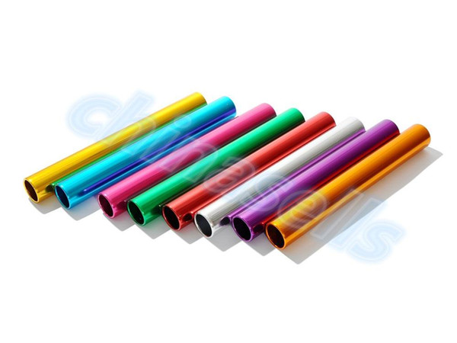
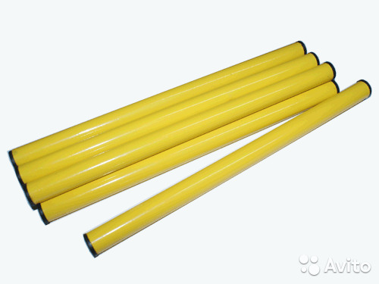
Эстафетная палочка
Эстафетная палочка представляет собой цельную гладкую полую трубку, круглую в сечении, сделанную из дерева, металла или другого твердого материала. Согласно правилам проведения соревнований, эстафетная палочка должна иметь вес не менее 50 г, длину 28—30 см и длину в окружности 12—13 см. Ее передача осуществляется только в зоне, равной 20 м (по 10 м в каждую сторону от начала этапа); при этом запрещается какая-либо помощь одного бегуна другому (подталкивание и т.п.). Спортсмен, закончивший этап, может сойти с дорожки лишь в том случае, если убедился, что не помешает остальным бегунам. В случае утери палочки во время бега ее можно поднять и продолжать бег дальше. Если же палочка утеряна при передаче, ее может поднять только передающий бегун.

Slide 4
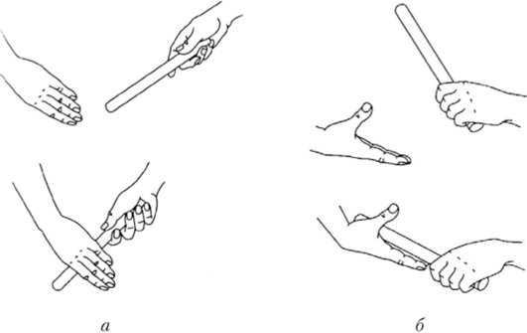
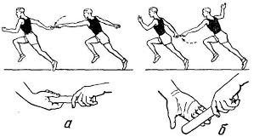
Способы передачи эстафетной палочки
Существует два способа передачи эстафетной палочки: снизу-вверх (рис. 2.10, а) и сверху-вниз (рис. 2.10, б). При первом способе бегун, принимающий эстафетную палочку, отводит руку (противоположную руке передающего бегуна) назад чуть в сторону, большой палец отгибается в сторону от ладони, четыре пальца сомкнуты, плоскость ладони смотрит вниз-назад. Передающий бегун вкладывает эстафетную палочку движением снизу- вверх между большим пальцем и ладонью. Почувствовав прикосновение эстафетной палочки, принимающий бегун захватывает ее, сжимая кисть. Во втором способе рука отводится также назад чуть в сторону и несколько выше, при этом ладонь смотрит вверх. Передающий бегун вкладывает эстафетную палочку движением сверху-вниз, опуская ее на ладонь. При соприкосновении палочки с ладонью принимающий бегун захватывает ее, сжимая кисть.

Slide 5
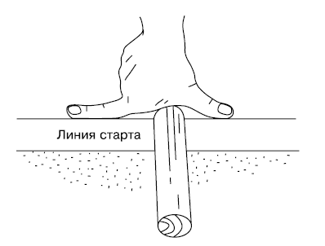
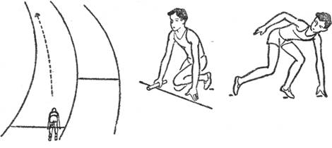
Техника эстафетного бега 4x100 м
На нервом этапе бегун стартует с низкого старта в вираж. Эстафетная палочка держится тремя пальцами правой руки, а указательный и большой пальцы выпрямлены и упираются в дорожку у стартовой линии (рис. 2.11). Для того чтобы бегун первого этапа бежал у бровки дорожки, он должен всегда держать палочку в правой руке, а передавать в левую руку партнера. Когда бегун, передающий эстафету, достигает контрольной отметки, принимающий бегун начинает стартовый разгон. В зоне передачи бегуны должны бежать, не мешая друг другу, лучше по краям беговой дорожки, в зависимости от руки, осуществляющей передачу. Вбегая в зону передачи эстафеты, оба бегуна сближаются, первый догоняет второго, передающий бегун за два беговых шага должен дать краткую команду голосом для того, чтобы принимающий бегун выпрямил и отвел руку назад для передачи эстафеты. После выполнения передачи бегун, принявший эстафету, продолжает быстрый бег по своему этапу, а бегун, передавший эстафету, постепенно замедляя бег, останавливается, но не выходит за боковые границы своей дорожки. Только после пробегаиия зоны передачи другими командами он покидает дорожку.

Slide 6
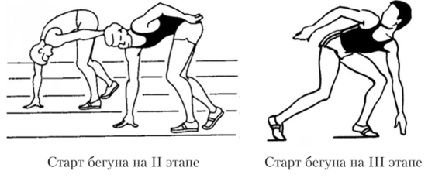
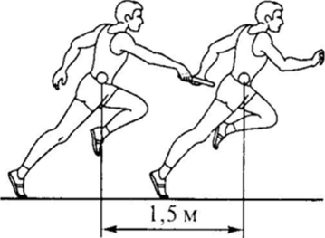
Бегун второго этапа несет эстафетную палочку в левой руке и осуществляет передачу бегуну третьего этапа в правую руку. На третьем этапе бегун бежит по виражу, как можно ближе к бровке, и передает эстафету четвертому участнику команды из правой руки в левую. Данный порядок передачи эстафеты является наиболее совершенным и применяется всеми сильнейшими командами. Передача эстафетной палочки осуществляется вышеописанными способами.

Slide 7
Обучение технике эстафетного бега
Основные задачи обучения:
ознакомить с техникой эстафетного бега;
научить технике:
передачи эстафетной палочки на месте и в ходьбе
передачи эстафетной палочки в медленном беге,
старта бегуна, принимающего эстафету;
научить передаче эстафетной палочки на максимальной скорости в 20-метровой зоне;
совершенствовать технику эстафетного бега по «связкам» парами, всю эстафету в целом.

Slide 8
Спасибо за внимание!

